Slide 1
Муміфікація

Slide 2
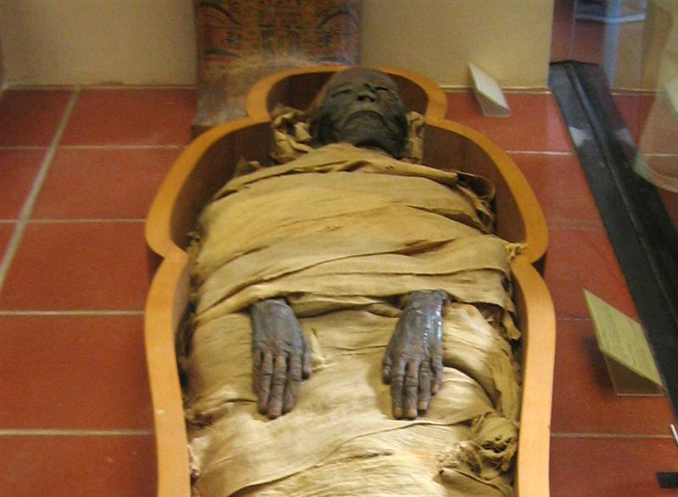
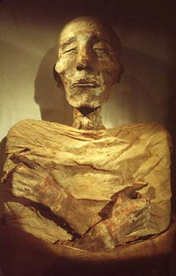
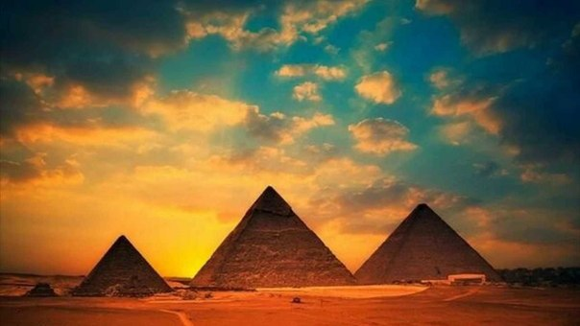
Зміст
1. Походження слова «мумія»
2. Способи муміфікації
3. Процес муміфікації
4. Об'єкти муміфікації
5. Витоки виникнення обряду
6. Література

Slide 3
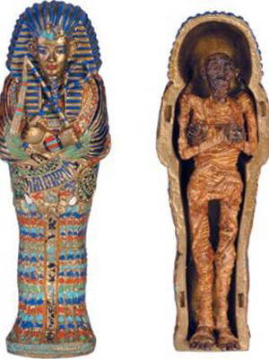
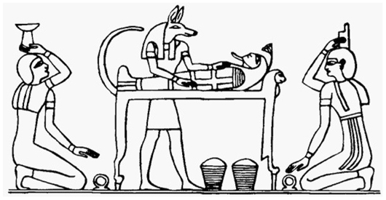
Мумія — збережене бальзамуванням тіло. Мумією називається тіло не тільки людини, але і будь-якої іншої живої істоти, піддане спеціальній хімічній обробці, у результаті якої припиняється чи сповільнюється процес розкладання тканин.

Slide 4
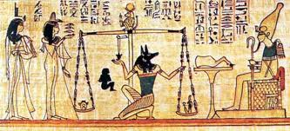
Походження слова «мумія»
Етимологію слова «мумія» розкрив єгиптолог Аолліс Бадж, хранитель єгипетських стародавностей Британського музею наприкінці XIX ст. Воно не походить ні від давньоєгипетського прототипу, ні від коптського. Уперше слово «мумія» з'являється в грецькій (візантійській) і латинській мовах, найбільш ранні варіанти його вживання зафіксовані біля 1000-го року. Слово «мумія» є похідним від арабського «бітум» чи «щось, просочене бітумом». Словом mumia арабські і єврейські середньовічні лікарі позначали спеціальні ліки. Арабський лікар Ібн Бетар, що жив у VII ст., говорить про те, що речовина mumia походить із країни Аполлонії. Там вона сходить з водяними потоками з «світлих гір» униз за течією і викидається на берег. На березі вона засихає, твердішає і набуває запаху дьогтю. Він же говорить далі, що речовину mumia можна також витягти з черепів і шлунків давніх єгипетських небіжчиків.

Slide 5
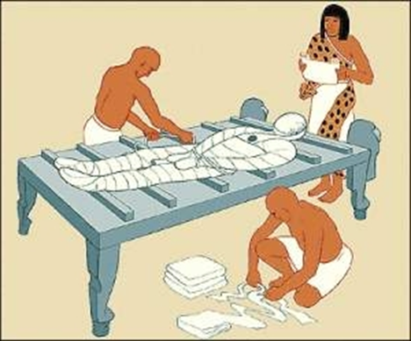
У дійсності у часи Середньовіччя арабські і єврейські торговці добували з єгипетських гробниць стародавні мумії, розрізали їх на невеликі шматочки і продавали як ліки (порівняй культ святих, мощі). Ці ліки можна були знайти практично в кожній аптекарській крамниці Європи аж до Нового часу. Вважалося, що ліки mumia добре допомагають при лікуванні забитих місць і ран.
Поступово назва ліків перекочувала в європейських мовах і на тіла, з яких їх «добували», тобто безпосередньо на мумій у нашому розумінні цього слова. Також дотепер в українській мові існує муміє — назва лікарської смоли.

Slide 6
Способи муміфікації
У залежності від технології муміфікування, віку, умов збереження й інших факторів сучасний зовнішній вигляд мумій сильно різниться:
Тіла, заповнені смолою, мають зеленуватий відтінок, а шкірний покрив приблизно такий же, як і в дубленої шкіри. З такими муміями потрібно обходитися особливо акуратно, тому що вони дуже легко розпадаються й у буквальному значенні слова сиплються. Рятують їх тільки бинти.
Тіла, що муміфікувалися з використанням бітуму, мають чорний відтінок. Бітум проникає глибоко в тканину і змішується з нею настільки, що іноді при візуальному огляді важко визначити де бітум, а де кісткова тканина.
Третій тип мумій — оброблені за допомогою натрових солей (сульфати, карбонати і т. ін.). Ці мумії схожі на середньовічні мумії ченців, наприклад, тих, що знайдені на Мальті чи в Іспанії.

Slide 7
Деякі давньоєгипетські тіла бальзамували в меді. За переказами, тіло Олександра Великого було муміфіковано «у білому меді, що ніколи не танув».
Ще цікаві і незвичайні окремі знахідки додинастичного і початку ранньодинастичного періодів: тіла просто заштукатурювалися і розфарбовувалися. «Шкарлупа» залишалася, а усе, що знаходилося усередині її, — тіло.
Також за мумією можна визначити, у яку епоху вона була створена. Наприклад, мумії 11-го царського дому звичайно зроблені погано і недбало. Це, як правило, мумії жовтого кольору. Але вже мумії наступного, 12-го царського дому, мають чорний колір. Пелени накладені на мумій Середнього царства погано, у деяких вони і зовсім відсутні. Але ще гірше збереглися мумії наступного перехідного періоду — 13-17-го царських домів. Найкращі мумії припадають на Нове царство. Наприклад, у фіванських мумій 18-21-го царських дому кінцівки тіла гнуться і не ламаються.

Slide 8
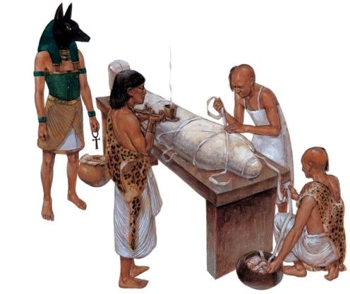
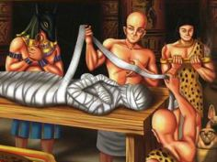
Процес муміфікації
За давньоєгипетськими джерелами важко реконструювати етапи процесу муміфікації. Тут допомагають повідомлення античних авторів — Геродота, Плутарха, Діодора і деяких інших. Письмові джерела доповнюються дослідженнями самих мумій.
Тіла померлих віддавали на обробку бальзамувальникам. В часи античних мандрівників процес муміфікування вже досить сильно деградував у порівнянні з мистецтвом бальзамування часів Нового царства, але і цього єгиптологам вистачає, щоб реконструювати процес.

Slide 9
Геродот говорить, що бальзамувальник пропонує родичам померлого кілька способів муміфікації, а ті, виходячи зі свого фінансового становища, обирають найбільш прийнятний. Після того, як обговорено всі умови, майстри приймаються за роботу:
«Спочатку вони витягають через ніздрі залізним гачком мозок. Цим способом видаляють тільки частину мозку, іншу ж частину — шляхом уприскування в череп розчинного зілля. Потім роблять гострим ефіопським каменем розріз у паху й очищають усю черевну порожнину від нутрощів. Вичистивши черевну порожнину і промивши її пальмовим вином, майстри потім знову прочищають її розтертими пахощами. Нарешті, наповнюють черево чистим розтертим миром, касією і іншими пахощами (крім ладану) і знову зашивають. Після цього тіло на 70 днів кладуть у натрієвий луг. Більше 70 днів, однак, залишати тіло в лузі не можна. Після закінчення ж цього 70-денного терміну, обмивши тіло, обвивають пов'язкою з розрізаної на стрічки виссонної полотнини і намазують камеддю (її вживають замість клею).»

Slide 10
Це перший, найкращий спосіб бальзамування в описі Геродота. Другий, більш дешевий, являє собою наступне:
«За допомогою трубки для промивання впорскують у черевну порожнину небіжчика кедрову олію, не розрізаючи, однак, паху і не витягаючи нутрощів. Упорскують же олію через задній прохід і потім, заткнувши його, щоб олія не витікала, кладуть тіло в натровий луг на визначене число днів. В останній день випускають з кишечнику раніше улиту туди олію. Олія діє настільки сильно, що розкладає шлунок і нутрощі, які виходять разом з олією. Натровий же луг розкладає м'ясо, так що від небіжчика залишаються лише шкіра та кості.»
Третій же спосіб, призначений для бідняків, і того простіший:
«У черевну порожнину вливають сік редьки і потім кладуть тіло в натровий луг на 70 днів. Після цього тіло повертають рідним»

Slide 11
У різних джерелах подаються різні дані щодо тривалості бальзамування. Геродот, наприклад, відводить для всього процесу 70 днів. Згідно з даними Біблії, бальзамування Іакова продовжувалося 40 днів, а от оплакування — 70. Єгипетські джерела також не дають дослідникам однозначної відповіді щодо термінів бальзамування: то 121 день, то 96 днів, а є приклади того, що бальзамування тривало 70-80 днів, а на поховання ішло до 10 місяців.
Органи, витягнуті з трупів, не викидалися і не знищувалися. Вони теж зберігалися. Після витягання органи промивалися, а потім занурювалися в спеціальні ємкості з бальзамом — канопи. Усього при кожній мумії було 4 канопи. Кришки каноп, як правило були прикрашені головами 4-х богів — синів Гора. Їх звали Хапі, що мав голову павіана; Дуамутеф, з головою шакала; Кебексенуф, що мав голову сокола і Імсет з людською головою. У визначені канопи вміщалися визначені органи: Імсет зберігав печінку, Дуамутеф — шлунок, Кебексенуф — кишечник, а Хапі вміщав у себе легені.

Slide 12
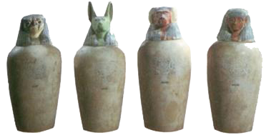
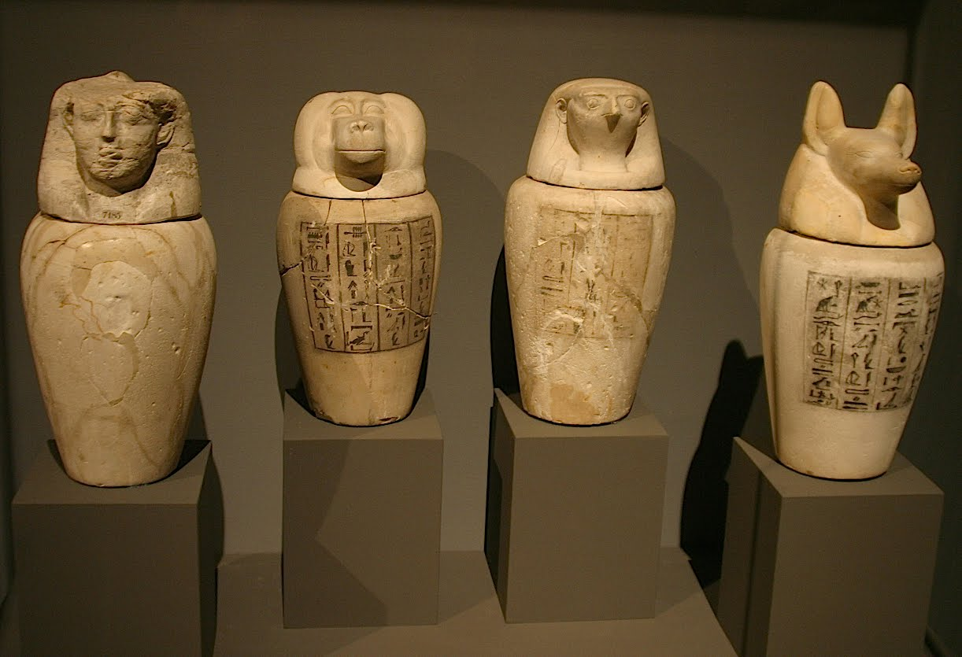
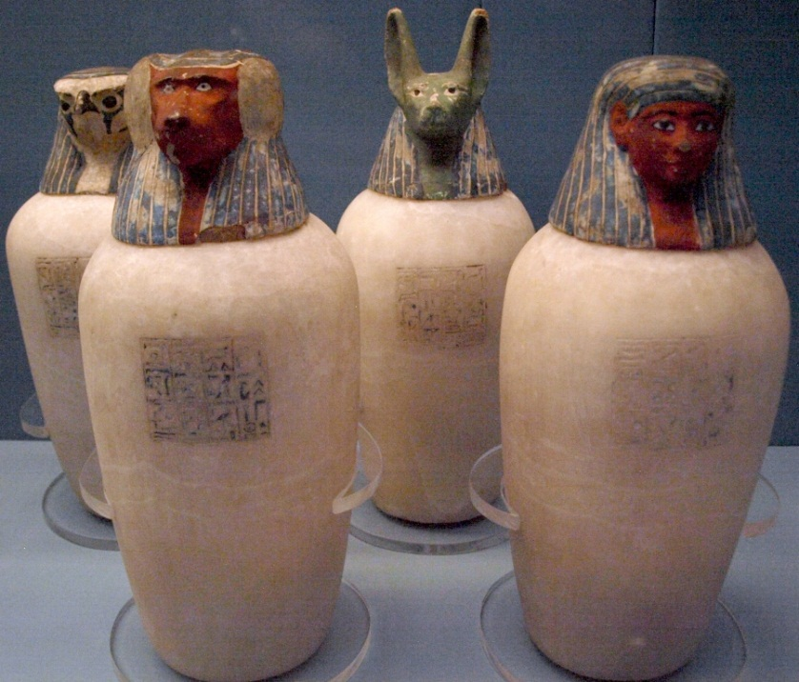
Канопи

Slide 13
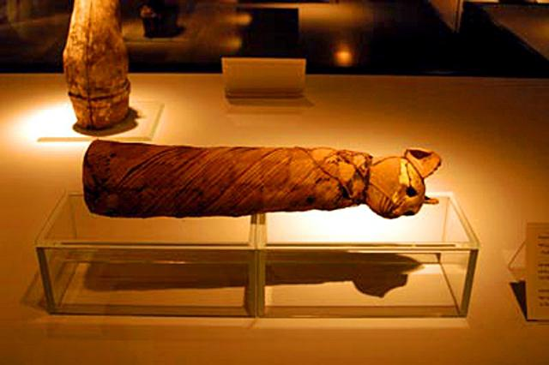
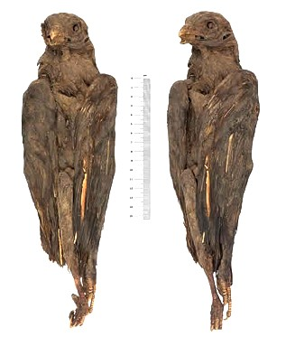
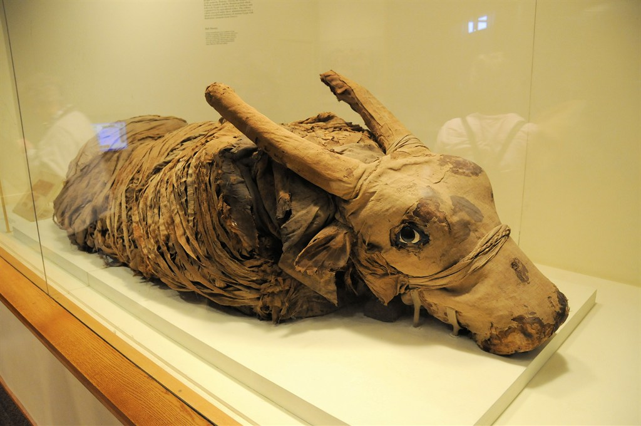
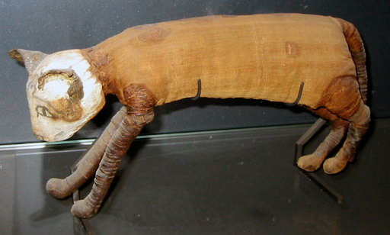
Об'єкти муміфікації
Мумії тварини були знайдені у всьому світі, і як результат природного збереження через незвичайні обставини. Наприклад, більше 1000 мумій зберегли сухий клімат Сіньцзяну в Китаї, і більше одного мільйона муміфікованих тварин знайшли в Єгипті, багато з яких є кішки.

Slide 14
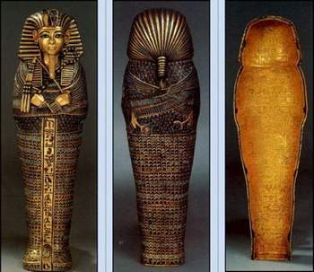
Витоки виникнення обряду
Вважалося, що кожна людина має три душі - ба, ах і ка. І для того щоб вони всі могли існувати вічно, застосовувалася тілесна муміфікація. У Стародавньому Єгипті, втім, за довгу історію розвитку цивілізації були випробувані самі різні варіанти зберегти тіла померлих. Так, в додинастичного епоху Верхнього Єгипту місцеві жителі ховали тіла в неглибоких ямах в гарячому піску. Ті швидко висихали, отчого довгий час не підлягали процесам розкладання. Муміфікація в Стародавньому Єгипті була оцінена і отримала своє поширення вже в епоху Нового царства. Спочатку їй піддавалися виключно аристократи і царі. Пізніше були придумані дешевші способи для бідняків.

Slide 15
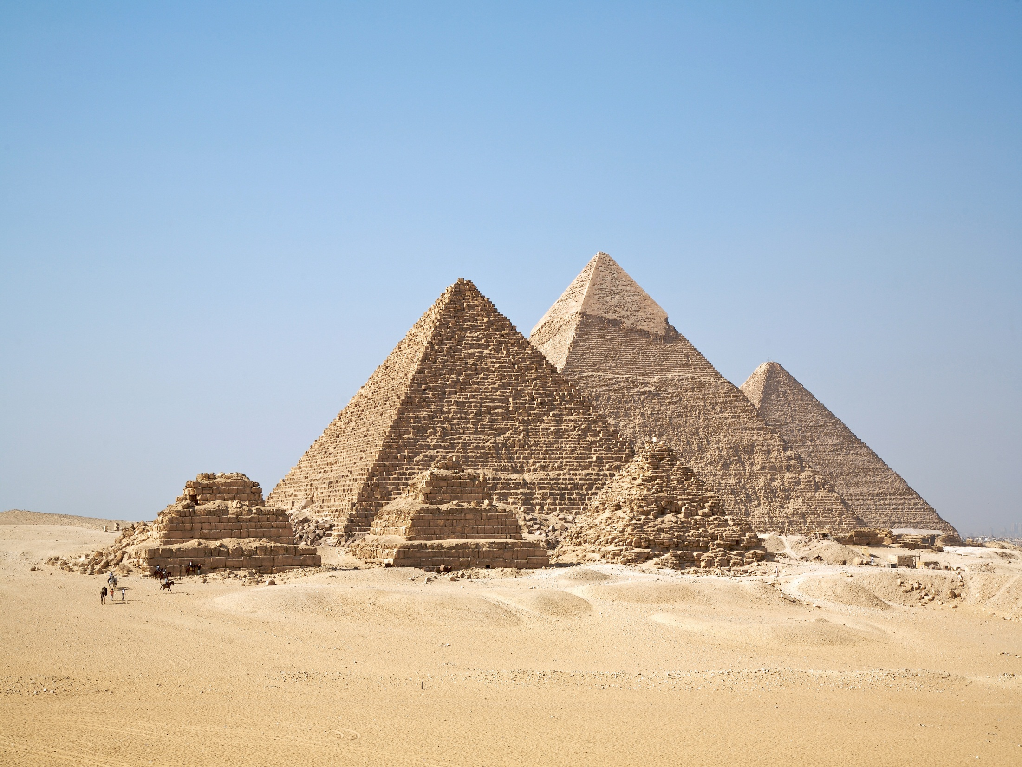
Література
Jones J. Towards Mummification: New Evidence for Early Development. // Egyptian Archaeology. 2002. 21.
Lupton C. «Mummymania» for the Masses — is Egyptology Cursed by the Mummy's Curse. // Consuming Ancient Egypt. — L., 2003.
Бадж У. Мумия. Материалы археологических исследований египетских гробниц. — М., 2001.
Рак И. В. Легенды и мифы Древнего Египта. — СПб., 1997.
Шоу Я. Древний Египет. — М., 2006.

